Slide 1
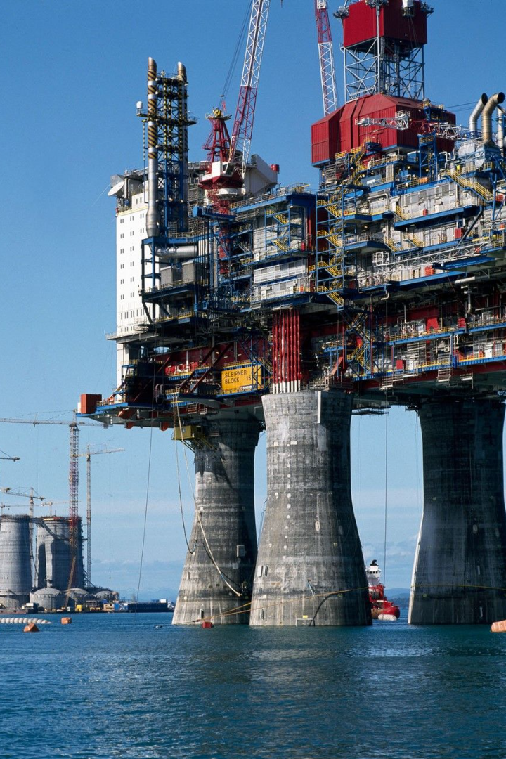
newUROKI.net
Профессия: нефтяник — профориентационный урок «Россия — мои горизонты»
Приготовьтесь к захватывающему погружению в мир нефтяной индустрии России и расширьте свои горизонты профессионально!
Презентация профориентационного урока по теме: «Тема 7. Профориентационное занятие «Россия промышленная: узнаю достижения страны в сфере промышленности и производства» (тяжелая промышленность, добыча и переработка сырья)»
"Профессия: нефтяник — профориентационный урок «Россия — мои горизонты»"
«Новые УРОКИ» newUROKI.net
Всё для учителя – всё бесплатно!

Slide 2
newUROKI.net
Нефтяная индустрия России: Введение и история
Откройте для себя историю развития нефтяной индустрии России, начиная с первых нефтяных скважин до сегодняшнего дня. Познакомьтесь с впечатляющим вкладом России в мировую энергетику.

Slide 3
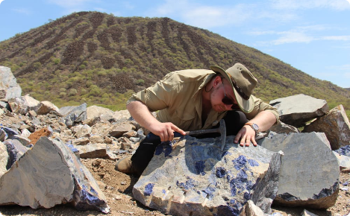
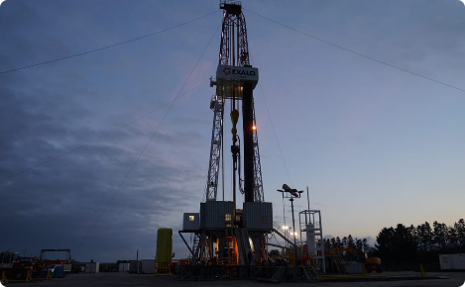
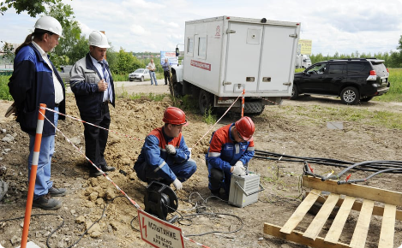
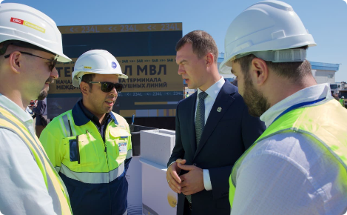
newUROKI.net
Разнообразие профессий в нефтяной отрасли
Геолог
Инженер буровой
вышки
Исследуйте и оценивайте новые месторождения, определяйте их потенциал и помогайте в разработке стратегий бурения.
Наблюдайте за процессом бурения, обеспечивайте безопасность и эффективность добычи нефти и газа.
Техник испытаний
Менеджер проекта
Проводите испытания на нефтяных и газовых скважинах, анализируйте данные и вносите рекомендации для улучшения производительности.
Координируйте и управляйте нефтяными проектами, обеспечивая их выполнение в срок и в рамках бюджета.

Slide 4
newUROKI.net
Качества, важные для успешной карьеры в нефтяной промышленности
1
Техническая грамотность
2
Творческое мышление
Разберитесь в основах нефтедобычи и применения новейших технологий.
Разрабатывайте креативные решения для решения сложных проблем в процессе работы.
3
Коммуникационные навыки
4
Лидерские качества
Взаимодействуйте эффективно с коллегами и партнерами для достижения общей цели.
Развивайте умение управлять командой и принимать решения в сложных ситуациях.

Slide 5
newUROKI.net
Возможности для развития карьеры в нефтяном секторе
1
Стажировки и обучение
Получайте ценный опыт и профессиональное образование, работая с ведущими нефтяными компаниями.
Перспективы роста
2
Развивайтесь внутри компании, двигаясь по карьерной лестнице и достигая новых высот.
3
Международная работа
Откройте для себя возможность работать на проектах за рубежом и познакомиться с разными культурами.

Slide 6
newUROKI.net
Практические задания и учебные действия
Реальные симуляторы
Участие в проектах
Сотрудничество с экспертами
Примите участие в различных нефтяных проектах, чтобы понять, как происходит работа в реальной среде и научиться решать профессиональные задачи.
Попрактикуйтесь на симуляторах нефтяных установок, чтобы опробовать свои навыки и принять решения в условиях, близких к реальности.
Общайтесь с ведущими специалистами нефтяной отрасли и изучайте их опыт и знания.

Slide 7
newUROKI.net
Вопросы и ответы: Разъяснение непонятных моментов
Не стесняйтесь задавать вопросы! Останьтесь с нами на этом уроке, чтобы получить ясность по любым интересующим вас аспектам нефтяной промышленности.

Slide 8
newUROKI.net
Подведение итогов урока и благодарность за участие
Спасибо, что присоединились к нам на этом увлекательном уроке. Мы надеемся, что то, что вы узнали, поможет вам в решении о своей будущей карьере в нефтяной отрасли России!

